Slide 2
"Und du sollst an den ganzen Weg denken, den der HERR, dein Gott, dich diese vierzig Jahre in der Wüste hat wandern lassen, um dich zu demütigen, um dich auf die Probe zu stellen ⟨und⟩ um zu erkennen, was in deinem Herzen ist, ob du seine Gebote halten würdest oder nicht." (Dtn 8,2)

Slide 3
Ort und zeitlicher Ablauf
"Und der HERR redete zu Mose in der Wüste Sinai im Zelt der Begegnung am ersten ⟨Tag⟩ des zweiten Monats, im zweiten Jahr nach ihrem Auszug aus dem Land Ägypten, und sprach:" (Num 1,1)

Slide 4
Ort und zeitlicher Ablauf
"Und der HERR redete zu Mose in der Wüste Sinai im Zelt der Begegnung am ersten ⟨Tag⟩ des zweiten Monats, im zweiten Jahr nach ihrem Auszug aus dem Land Ägypten, und sprach:" (Num 1,1)
Genesis | Exodus | Levitikus | Numeri | Deuteronomium
Schöpfung / Bestimmung | Erlösung / Erwählung | Berufung | Würdiger Wandel (Dienst, Kampf, Ausharren, Nachfolge) | Mahnung zum Gehorsam Gott und seinem Wort gegenüber

Slide 5
Ort und zeitlicher Ablauf
"Und der HERR redete zu Mose in der Wüste Sinai im Zelt der Begegnung am ersten ⟨Tag⟩ des zweiten Monats, im zweiten Jahr nach ihrem Auszug aus dem Land Ägypten, und sprach:" (Num 1,1)
Genesis | Exodus | Levitikus | Numeri | Deuteronomium
Schöpfung / Bestimmung | Erlösung / Erwählung | Berufung | Würdiger Wandel (Dienst, Kampf, Ausharren, Nachfolge) | Mahnung zum Gehorsam Gott und seinem Wort gegenüber

Slide 6
Ort und zeitlicher Ablauf
"Und der HERR redete zu Mose in der Wüste Sinai im Zelt der Begegnung am ersten ⟨Tag⟩ des zweiten Monats, im zweiten Jahr nach ihrem Auszug aus dem Land Ägypten, und sprach:" (Num 1,1)
Genesis | Exodus | Levitikus | Numeri | Deuteronomium
Schöpfung / Bestimmung | Erlösung / Erwählung | Berufung | Würdiger Wandel (Dienst, Kampf, Ausharren, Nachfolge) | Mahnung zum Gehorsam Gott und seinem Wort gegenüber

Slide 7
Ort und zeitlicher Ablauf
"Und der HERR redete zu Mose in der Wüste Sinai im Zelt der Begegnung am ersten ⟨Tag⟩ des zweiten Monats, im zweiten Jahr nach ihrem Auszug aus dem Land Ägypten, und sprach:" (Num 1,1)
Genesis | Exodus | Levitikus | Numeri | Deuteronomium
Schöpfung / Bestimmung | Erlösung / Erwählung | Berufung | Würdiger Wandel (Dienst, Kampf, Ausharren, Nachfolge) | Mahnung zum Gehorsam Gott und seinem Wort gegenüber

Slide 8
Ort und zeitlicher Ablauf
"Und der HERR redete zu Mose in der Wüste Sinai im Zelt der Begegnung am ersten ⟨Tag⟩ des zweiten Monats, im zweiten Jahr nach ihrem Auszug aus dem Land Ägypten, und sprach:" (Num 1,1)
Genesis | Exodus | Levitikus | Numeri | Deuteronomium
Schöpfung / Bestimmung | Erlösung / Erwählung | Berufung | Würdiger Wandel (Dienst, Kampf, Ausharren, Nachfolge) | Mahnung zum Gehorsam Gott und seinem Wort gegenüber

Slide 9
Ort und zeitlicher Ablauf
01.01.02 | 01.-12.01.02 | 13.01.02 | 14.01.02 | Einschub | 01.02.02 | 20.02.02
Aufrichtung der Stiftshütte | Die Stammes-Fürsten bringen ihre Gaben/Opfer. Je ein Stamm pro Tag. | Weihung der Leviten/ Priester | Passahfeier. Das Passah wird zum zweiten Mal gefeiert. Das erste Mal war vor dem Auszug aus Ägypten ein Jahr zuvor. | Es wird Beschrieben wie die Führung durch die Wolken- und Feuersäule und der Trompeten geschehen wird. | Die erste Volkszählung wird von Gott angeordnet. | Aufbruch nach Kadesch-Barnea, welches in 11 Tagen erreicht werden wird (Dtn 1,2).
Ex 40,2.17 | Num 7,2-3 | Num 8,5-26 | Num 9,1-14 | Num 9,15-10,10 | Num 1,1 | Num 10,11
Exodus | Levitikus
 | Numeri
 | 1 Monat |  |  |  | 38 Jahre und 10 Monate

Slide 10
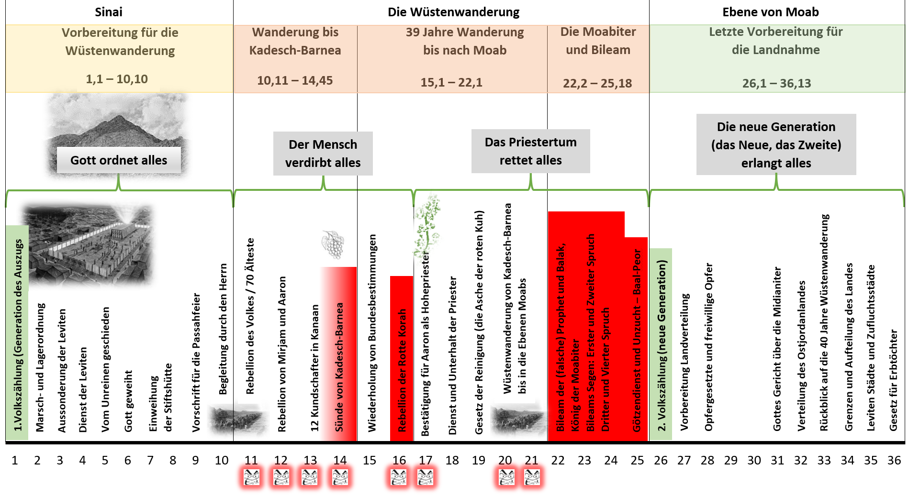
Übersicht

Slide 11
Übersicht

Slide 12
Übersicht

Slide 13
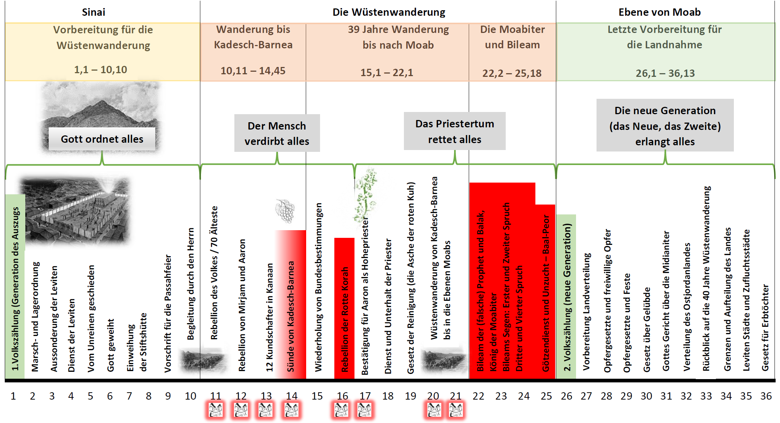

Slide 14
Vorbereitung
Gott ordnet alles!
Neuformierung
Das Priestertum rettet alles!
-Organisation
-Absonderung
-Anweisungen
-Wiederherstellung
-Verteilung des Landes
-das Neue ist besser
Test
Der Mensch verdirbt alles!
Berg Sinai
-des Glaubens
-des Gehorsams
Ebene von Moab
Kadesch-Barnea
Gericht
Wanderung und Tod der Auszugsgeneration
Wüste
1,1 – 10,10
10,11 – 22,1
22,2 – 36,13
Sinai
Kadesch-Barnea
Ebene von Moab
Generation die aus Ägypten auszog
Neue Generation

Slide 15
Tod und Leben
In dieser dunklen Zeit des Unglaubens leuchtet die Treue Gottes umso herrlicher auf. Wie Paulus es dem Timotheus schreibt: "wenn wir untreu sind – er bleibt treu, denn er kann sich selbst nicht verleugnen." (2Tim 2,13). Gott ist treu, er versorgte sein Volk 39 Jahre in der Wüste auf wunderbare Weise.
"Deine Kleidung an dir ist nicht verschlissen, und dein Fuß ist nicht geschwollen diese vierzig Jahre." (Dtn 8,4)

Slide 16
Tod und Leben
Gottes Wille geschieht trotz aller Hindernisse
Gottes Führung ist vollkommen
Gottes Fürsorge ist unabhängig von der menschlichen Untreue
"Denn der Lohn der Sünde ist der Tod, die Gnadengabe (Gabe oder Geschenk) Gottes aber ewiges Leben in Christus Jesus, unserem Herrn." (Röm 6,23)

Slide 17
Tod und Leben
Gottes Wille geschieht trotz aller Hindernisse
Gottes Führung ist vollkommen
Gottes Führsorge ist unabhängig von der menschlichen Untreue
"Denn wenn das Blut von Böcken und Stieren und die Asche einer jungen Kuh, auf die Unreinen gesprengt, zur Reinheit des Fleisches heiligt, 14 wie viel mehr wird das Blut des Christus, der sich selbst durch den ewigen Geist ⟨als Opfer⟩ ohne Fehler Gott dargebracht hat, euer Gewissen reinigen von toten Werken, damit ihr dem lebendigen Gott dient!" (Hebr 9,13-14)

Slide 18
Wüste / Dunkelheit / Tod | Numeri | Oase / Licht in der Wüste / Leben | Numeri
 |  | Nasiräer | 6,1-21

Slide 19
Wüste / Dunkelheit / Tod | Numeri | Oase / Licht in der Wüste / Leben | Numeri
 |  | Nasiräer | 6,1-21
Die Verwerfung des Ratschlusses Gottes in Kadesch-Barnea. | 13,28-33 | Was für eine Zuversicht für die junge Generation. | 15,1-31

Slide 20
Wüste / Dunkelheit / Tod | Numeri | Oase / Licht in der Wüste / Leben | Numeri
 |  | Nasiräer | 6,1-21
Die Verwerfung des Ratschlusses Gottes in Kadesch-Barnea. | 13,28-33 | Was für eine Zuversicht für die junge Generation. | 15,1-31
Der Aufstand der Rotte Korah gegen Mose und Aaron. | 16,1-35 | Der Stab Aarons Gott bestätigt die Priesterschaft von Aaron und seinen Söhnen. | 17,16-25

Slide 21
Wüste / Dunkelheit / Tod | Numeri | Oase / Licht in der Wüste / Leben | Numeri
 |  | Nasiräer | 6,1-21
Die Verwerfung des Ratschlusses Gottes in Kadesch-Barnea. | 13,28-33 | Was für eine Zuversicht für die junge Generation. | 15,1-31
Der Aufstand der Rotte Korah gegen Mose und Aaron. | 16,1-35 | Der Stab Aarons Gott bestätigt die Priesterschaft von Aaron und seinen Söhnen. | 17,16-25
Israel die sterbende Generation | 14,22-23 | Die Asche der roten Kuh | 19,1-22

Slide 22
Wüste / Dunkelheit / Tod | Numeri | Oase / Licht in der Wüste / Leben | Numeri
 |  | Nasiräer | 6,1-21
Die Verwerfung des Ratschlusses Gottes in Kadesch-Barnea. | 13,28-33 | Was für eine Zuversicht für die junge Generation. | 15,1-31
Der Aufstand der Rotte Korah gegen Mose und Aaron. | 16,1-35 | Der Stab Aarons Gott bestätigt die Priesterschaft von Aaron und seinen Söhnen. | 17,16-25
Israel die sterbende Generation | 14,22-23 | Die Asche der roten Kuh | 19,1-22
Kein Wasser für das Volk in der Wüste Zin. | 20,1-5 | Wasser aus dem Felsen. | 20,6-9

Slide 23
Wüste / Dunkelheit / Tod | Numeri | Oase / Licht in der Wüste / Leben | Numeri
 |  | Nasiräer | 6,1-21
Die Verwerfung des Ratschlusses Gottes in Kadesch-Barnea. | 13,28-33 | Was für eine Zuversicht für die junge Generation. | 15,1-31
Der Aufstand der Rotte Korah gegen Mose und Aaron. | 16,1-35 | Der Stab Aarons Gott bestätigt die Priesterschaft von Aaron und seinen Söhnen. | 17,16-25
Israel die sterbende Generation | 14,22-23 | Die Asche der roten Kuh | 19,1-22
Kein Wasser für das Volk in der Wüste Zin. | 20,1-5 | Wasser aus dem Felsen. | 20,6-9
Feurige Schlangen | 21,4-6 | Die eherne Schlange | 21,7-9

Slide 24
Der Herr führt |der grosse Hirte
"Und an dem Tag, als die Wohnung aufgestellt wurde, bedeckte die Wolke die Wohnung des Zeltes des Zeugnisses; und am Abend war sie über der Wohnung wie das Aussehen eines Feuers bis zum Morgen.
16 So war es ständig: die Wolke bedeckte sie, und des Nachts ⟨war es wie⟩ das Aussehen eines Feuers.
17 Und sooft die Wolke sich von dem Zelt erhob, brachen danach die Söhne Israel auf; und an dem Ort, wo die Wolke sich niederließ, dort lagerten die Söhne Israel. …

Slide 25
Der Herr führt |der grosse Hirte
"… Nach dem Befehl des HERRN brachen die Söhne Israel auf, und nach dem Befehl des HERRN lagerten sie; alle Tage, während die Wolke auf der Wohnung ruhte, lagerten sie. Und wenn die Wolke viele Tage auf der Wohnung stehen blieb, verrichteten die Söhne Israel den Dienst des HERRN und brachen nicht auf. Und es kam vor, dass die Wolke ⟨nur⟩ wenige Tage auf der Wohnung war – nach dem Befehl des HERRN lagerten sie sich, und nach dem Befehl des HERRN brachen sie ⟨auch⟩ auf. Nach dem Befehl des HERRN lagerten sie, und nach dem Befehl des HERRN brachen sie auf; sie verrichteten den Dienst des HERRN nach dem Befehl des HERRN durch Mose." (Num 9,15-20.23)

Slide 26
Der Herr führt |der grosse Hirte
"Denn so viele durch den Geist Gottes geleitet werden, die sind Söhne Gottes." (Röm 8,14)
"Ich bin der gute Hirte; der gute Hirte lässt sein Leben für die Schafe. 12 Wer Lohnarbeiter und nicht Hirte ist, wer die Schafe nicht zu eigen hat, sieht den Wolf kommen und verlässt die Schafe und flieht – und der Wolf raubt und zerstreut sie –, 13 weil er ein Lohnarbeiter ist und sich um die Schafe nicht kümmert. 14 Ich bin der gute Hirte; und ich kenne die Meinen, und die Meinen kennen mich, 15 wie der Vater mich kennt und ich den Vater kenne; und ich lasse mein Leben für die Schafe." (Joh 10,11-15)

Slide 27
Der gute Hirte lässt sein Leben für die Schafe
Der gute Hirte setzt sich für seine Schafe ein
Der gute Hirte kennt seine Schafe
Der gute Hirte offenbart sich
Dies führt dazu, dass seine Schafe den guten Hirten kennen!

